Slide 1
Neural-Operator surrogate cho cảm biến xúc giác VBTS
Báo cáo tổng kết dự án — Giai đoạn 3 → 6
FNO khả vi · cảm biến marker-dot · điều khiển · framework
2026-06-17

Slide 2
0 · TÓM TẮT ĐIỀU HÀNH
Bốn kết quả cốt lõi (đều kiểm chứng trên FEM thật)
• Framing field→field là chìa khóa (P3): FNO thắng MLP per-point 2.24× trên FEM thật (6.7× giải tích) — chuyển vị bề mặt là hàm phi cục bộ.
• Khả vi → điều khiển hiệu quả (P4): học policy backprop qua FNO cần ~64× ít truy vấn / ~24× nhanh hơn gradient-free (ES), cùng chất lượng.
• Cảm biến khả vi end-to-end (P5): trường → ảnh marker-dot bằng torch; khôi phục lực kéo (sx,sy) từ ảnh sai số 2.1%.
• Framework hoàn chỉnh (P6): env khả vi (6a) + sàn nhiễu (6b) + lịch sử tải NULL (6c) + hình học vật (6d).
• Trung thực: trần tiếp tuyến ~0.15/14° là giới hạn nội tại; tốc độ không phải lợi thế bền; vs U-Net lợi thế hẹp còn ~1.03×.

Slide 3
1 · BỐI CẢNH & MỤC TIÊU
Hai nhánh, ba lớp mô hình
• Cảm biến VBTS: robot 'nhìn' tiếp xúc qua biến dạng gel in chấm marker. Mô phỏng chính xác = giải tiếp xúc đàn hồi-ma sát → đắt, không khả vi.
• Ý tưởng: học một toán tử thay solver. Đích = ghép 2 nhánh:
– Nhánh A — môi trường mô phỏng cảm biến (GT + ảnh + env điều khiển).
– Nhánh B — FNO surrogate khả vi làm lõi nhanh trong vòng điều khiển.
Lớp | Vai trò | Công cụ
GT chính xác-chậm | sinh dữ liệu + thước đo | PhysX FEM (Isaac Sim)
Validator giải tích | kiểm tra GT + baseline vật lý | Hertz + Cattaneo–Mindlin
Surrogate nhanh-khả-vi | đóng góp chính | FNO (Fourier Neural Operator)

Slide 4
2 · NỀN TẢNG
Ground truth FEM & validator
• Generator FEM (isaac_extract_{normal,shear}, Docker isaac-lab-fem): gel 50×50×20 mm, indentor cầu r=0.02 m.
• Xuất disp[N,M,3] (ux,uy,uz) bề mặt gel tại lưới probe 32×32 = 1024 điểm (lấy mẫu trường, độc lập mesh FEM).
• Shear/slip qua micro-steps kéo tiếp tuyến (phá deadlock tiếp xúc); ~3–4.6 s/frame (res-24).
• Validator Hertz–Mindlin: bán kính tiếp xúc lệch 1.3%, hội tụ 0.5% → GT FEM đáng tin ở chế độ pháp tuyến.
• 4 chế độ tiếp xúc: no-contact / stick / partial-slip / full-slip; quyết định không thêm mode.

Slide 5
3 · PHASE 3 (GATE 3)
Khám phá then chốt: framing field→field
• param→field (mỗi điểm mớm full tham số): MLP per-point thắng FNO → bài toán thành cục bộ → chỉ là ablation phản chứng.
• field→field (trường lún + shear·mask → trường dịch chuyển): MLP sụp đổ (0.743, hướng 63°), FNO giữ 0.111 → FNO thắng 6.7×.
• Luận điểm: chuyển vị bề mặt phi cục bộ (Green's function) — FNO học tích chập phổ toàn cục, MLP cục bộ không thể.
→ Đây là đóng góp khoa học chính của dự án: neural operator nắm cấu trúc phi-cục-bộ + phi-tuyến của trường slip mà mô hình vật lý/tuyến tính nhanh bỏ sót.

Slide 6
3 · PHASE 3 (GATE 3)
Gate 3 đóng trên FEM thật — 2400 frame
Chỉ số | Kết quả
RQ1 — FNO overall relL2 | 0.144–0.146 (hướng tiếp tuyến 14.6°)
FNO thắng MLP per-point | 2.24× (0.146 vs 0.328; hướng 14.8° vs 35.7°)
Slip-F1 head-a (multitask) | 0.904 (>0.75 ✓)
Slip-F1 head-b (sau khi cứu) | 0.753 (+400 frame normal: F1 0→0.85)
RQ2 — ngoại suy R/μ/E | ~1.3× cả ba trục (mượt, trong-hộp)
RQ3 — tốc độ | FNO ~7868 fps vs FEM 0.341 fps = ~23.000×
Luận điểm phi-cục-bộ giữ vững trên vật lý thật (giải tích 6.7× → FEM 2.24×, hẹp hơn vì FEM nhiễu/ít lý tưởng).

Slide 7
3 · PHASE 3 — BAKE-OFF
So với các mô phỏng VBTS tiêu biểu (cô lập giá trị)
Phương pháp | overall relL2 | hướng° | FNO hơn
TACTO-style (động học, no friction) | 0.504 | 65.8 | 3.51×
Cattaneo–Mindlin giải tích (đã hiệu chỉnh) | 0.435 | 39.0 | 3.03×
Taxim/FOTS-style (tuyến tính chồng chập) | 0.295 | 26.2 | 2.05×
MLP per-point (cục bộ) | 0.321 | 33.6 | 2.24×
FNO (ours) | 0.144 | 14.6 | —
• Vật lý giải tích kinh điển (Mindlin) thua mô hình tuyến tính fit-data — affine không đổi được hình dạng profile.
• FNO hơn vì chuyển stick→partial→full slip là phi tuyến; MLP cục bộ sụp ở slip.
• Trung thực: vs mạng SOTA (U-Net 0.148 ≈ ngang, ít hơn 5.7× params) lợi thế thu hẹp còn 1.03–1.46×.

Slide 8
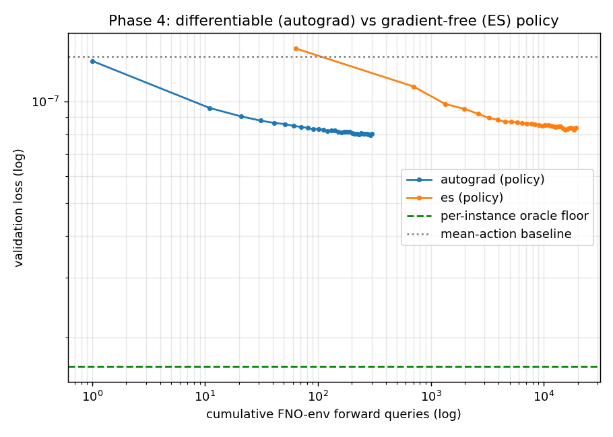
4 · PHASE 4
Điều khiển qua FNO khả vi (autograd vs ES)
Phương pháp | final loss | truy vấn (fwd) | wall
autograd (backprop qua FNO) | 8.02e-8 | 300 | 13 s
ES (gradient-free, pop 32) | 8.36e-8 | 19 200 | 313 s
• Cùng chất lượng cuối, autograd ~64× ít truy vấn / ~24× nhanh hơn.
• FNO đóng băng, gradient chỉ chảy tới action; là policy ngữ-cảnh một-bước (amortized).
• Phản đề Suh 2022 không cắn: FNO làm trơn bước nhảy stick→slip → gradient sạch (dở cho forward, tốt cho gradient).
• Task A (anti-slip) bỏ trung thực: proxy nhiễu (tăng theo depth = hiệu ứng diện tích).

Slide 9
5 · PHASE 5
Mô hình cảm biến marker-dot khả vi
• Ảnh cảm biến = chiếu + render chấm của trường có sẵn (không giải FEM mới); torch → render∘FNO khả vi.
• Pipeline: disp[3,32,32] → lấy mẫu 121 chấm → chiếu camera (pinhole dưới màng) → render Gaussian-splat → ảnh.
• ux,uy → chấm trượt ngang (marker flow); uz → đổi depth → chấm phóng to/nhỏ (độ sâu lún).
Chỉ số | Giá trị
Faithful: cos(flow, disp_xy) | 0.973
Compat FNO+renderer (marker-flow) | 0.26 rel-L2 (khớp trần tiếp tuyến FNO)
Inverse từ ẢNH (sx,sy qua render∘FNO) | 2.1% / 1.1° → pipeline khả vi end-to-end chạy

Slide 10
6 · PHASE 6
Hoàn thiện framework — 4 hướng
Hướng | Công việc | Kết quả cốt lõi
6a env wrapper [TRỌNG TÂM] | gói FNO+sensor+reward thành env khả vi | policy đóng 87% gap, gradcheck OK
6b realism/sim2real | nhiễu camera + tracker → đo sàn nhiễu | FNO 0.54px > nhiễu 0.06px
6c temporal + lịch sử tải | render quỹ đạo + test path-dependence | trạng thái cuối chỉ phụ thuộc endpoint (NULL)
6d hình học vật | indentor sphere/flat/cylinder (Isaac) | flow 1.7 / 10.5 / 8.4 px khác hẳn

Slide 11
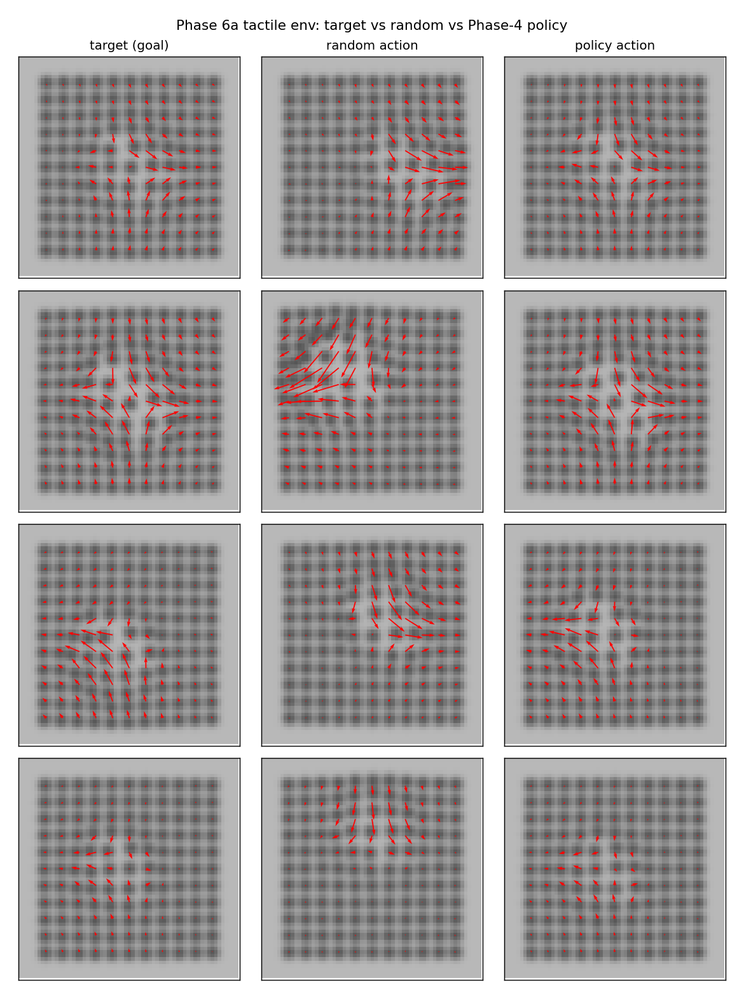
6a · ENV KHẢ VI [TRỌNG TÂM]
Một API gói cả forward + sensor + control
• reset() → context sphere + render target imprint (mục tiêu).
• differentiable_step(sx,sy) → FNO → render → ảnh; reward = −MSE(ảnh, target), khả vi.
• Tích hợp PolicyMLP P4, huấn luyện qua env. Adapter gymnasium.
• Single-step contextual (FNO tĩnh); chỉ dùng sphere.
 | mean reward (cao=tốt)
ngẫu nhiên | −3.23e-3
Phase-4 policy | −6.52e-4
oracle (thật) | −2.72e-4
Policy đóng 87% gap ngẫu-nhiên→oracle · gradcheck rel_err 3.7% · cột policy khớp target →

Slide 12
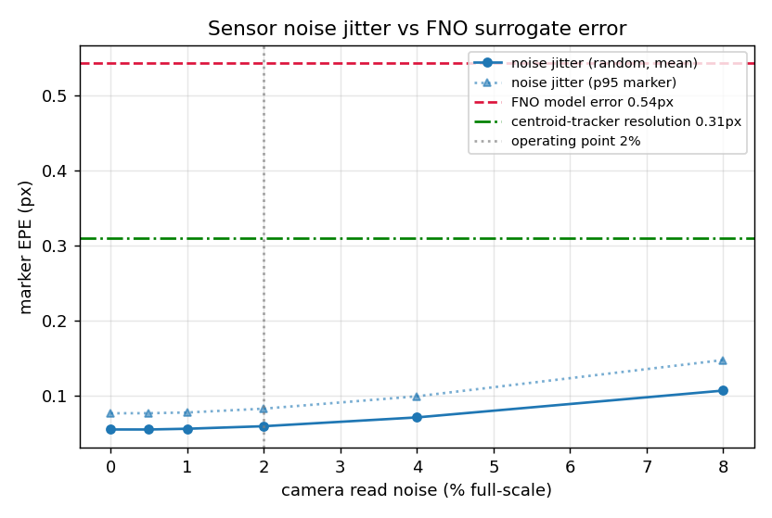
6b · REALISM / SIM2REAL
Sàn nhiễu camera vs sai số FNO
• Thang đo chuẩn = EPE pixel. GT-vs-FNO: EPE 0.54 px (pitch marker 12 px).
• Quét read-noise 0→8%: jitter (sàn nhiễu) 0.055→0.107 px; bias (tracker) 0.31 px.
• Kết quả (đảo kỳ vọng): sai số FNO 0.54 px > sàn nhiễu @2% (0.06) và > tracker (0.31).
• → Nhiễu camera không che được sai số FNO. Muốn cải thiện: nâng FNO / tracker sub-pixel, đừng đổ tiền camera.
• calibration.py: chỉ schema (chờ hardware thật).

Slide 13
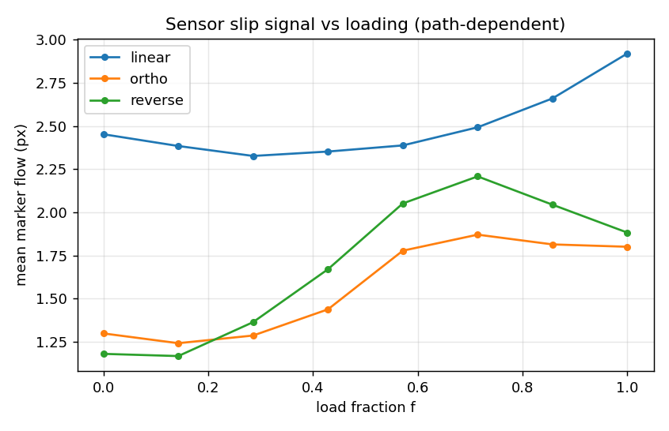
6c · TEMPORAL + LỊCH SỬ TẢI
Trạng thái cuối có phụ thuộc đường tải?
• Generator thêm --save-trajectory + 3 đường tải (linear/ortho/reverse) cùng endpoint.
• Render quỹ đạo kéo → video marker-dot (progressive stick→slip); reverse hiện overshoot ở f≈0.71.
• Test path-dependence (NULL): endpoint-only 0.161 vs +load-mode 0.171; kNN distance-matched cross/same = 1.00.
• → Trạng thái cuối chỉ phụ thuộc endpoint (sx,sy,depth), không phụ thuộc đường đi.
• → Thành phần bất khả giảm của trần tiếp tuyến không phải lịch sử tải.

Slide 14
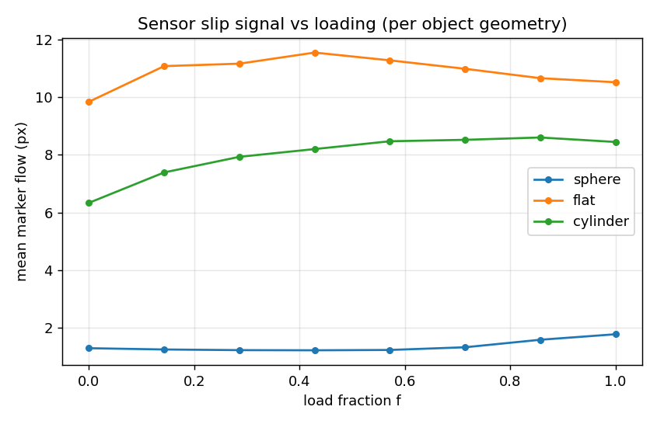
6d · HÌNH HỌC VẬT
Mở rộng beyond sphere (Isaac)
Hình | mean_tang (m) | contact-area | marker flow
sphere | 0.0004 | 39% | 1.7 px
cylinder | 0.0016 | 93% | 8.4 px
flat punch | 0.0022 | 100% | 10.5 px
• Hình học định hình mạnh trường xúc giác (flow khác ~6×).
• flat punch phủ gần hết gel; cylinder chậm (~30 s/frame).
• mesh (UsdFileCfg) đã wire nhưng chưa test (cần file USD).

Slide 15
7 · PHÁT HIỆN XUYÊN SUỐT
Trần tiếp tuyến ~0.15 / 14° — 8 đòn bẩy đều âm tính
Đòn bẩy | Kết quả
Data-scaling 200→1600 frame | bão hòa ~1600 (gấp đôi chỉ mua ~0.01)
Model capacity (3× params) | 0.146→0.151 (không giúp)
Lưới mịn (res-24→res-32) | 0.146→0.158 (không hạ)
Nhiều Fourier modes (12→16→20) | tệ hơn / lỗi (>Nyquist)
Input: mớm trường Mindlin | NULL (hàm tất định của input)
Input: ranh giới sắc / U-Net | lợi nhỏ ~5% (vá phần FNO làm trơn)
Lịch sử tải (6c) | NULL (chỉ phụ thuộc endpoint)
Trần = (1) sắc-nhưng-FNO-trơn (~5%, vá nhỏ) + (2) bất khả giảm từ tham số macro (phần lớn). KHÔNG do GT/mesh/model. Pháp tuyến đã hội tụ tốt.

Slide 16
8 · HẠN CHẾ & TRUNG THỰC
Ghi rõ để không overclaim
• Env single-step: FNO là map tĩnh → chưa mô phỏng động lực nhiều bước.
• Tốc độ không phải lợi thế bền: sim vật lý GPU (Taccel) throughput vượt FNO; lợi thế = latency + khả-vi + nhẹ-HW + mesh-free.
• Lợi thế vs SOTA hẹp: U-Net ≈ ngang FNO.
• Trần tiếp tuyến không phá được bằng các đòn bẩy đã thử.
• Chưa có hardware: calibration mới là schema; sim2real chưa đóng vòng.
• Hình học mesh chưa test; một số kết quả single-seed cần xác nhận.

Slide 17
9 · FRAMEWORK & LỘ TRÌNH
Trạng thái hiện tại + bước tiếp
FRAMEWORK HIỆN CÓ (chạy ngay, pure-Python + GPU)
reset() / step() / differentiable_step() ← tactile_env.py (6a)
├─ FNO surrogate (đóng băng) · marker-dot sensor · camera noise + tracker · PolicyMLP
• 1. Env Isaac-Sim thật với robot gắn cảm biến — FNO làm lõi nhanh trong vòng điều khiển (mảnh lớn còn lại Nhánh A).
• 2. Multi-step dynamics — nâng env nhiều bước (FNO có thời gian).
• 3. Sim2real — dựng cảm biến DIY, fit SensorCalib, fine-tune FNO trên dữ liệu thật.
• 4. Hình học mesh vật thật (file USD).

Slide 18
Một mô phỏng VBTS khả vi, dùng được
Fidelity-cỡ-FEM · khả vi end-to-end · nhẹ phần cứng · mesh-free — sẵn sàng cho điều khiển/RL và sim2real.
Chi tiết: docs/bao_cao_tong_ket_phase3-6.md (+ PDF)

